Slide 1
Сечение многогранника плоскостью
Учитель математики МБОУ СОШ № 143
г. Красноярска
Князькина Т. В.
2014-2015 учебный год

Slide 2
Взаимное расположение
плоскости и многогранника
А
Нет точек пересечения
Одна точка пересечения
А
В
А
В
С
Пересечением
является отрезок
Пересечением
является плоскость

Slide 3
Многоугольник, полученный при пересечении многогранника и плоскости, называется сечением многогранника указанной плоскостью

Slide 4
№1. Построить сечение, определенное точками K, L, M.
Р
Прямая КМ
K
2. Прямая МL
L
3. Прямая КL
В
КМL –сечение
?
А
M
(аксиома 1)

Slide 5
N2. Построить сечение, определяемое
параллельными прямыми АА₁ и CC₁.
В₁
С₁
1. Прямая А₁С₁
2. Прямая АС
А₁
D₁
АА₁С₁С - сечение
В
С
?
А
D

Slide 6
N3. Построить сечение, определяемое пересекающимися прямыми АС₁ и А₁С.
В₁
С₁
1. Прямые А₁С₁ и АС
А₁
2. Прямые АА₁ и СС₁
D₁
АА₁С₁С - сечение
В
С
?
А
D
(следствие 2)

Slide 7
N4. Построить сечение по прямой BC и точке М.
Р
1. Прямая ВС
2. Прямая СМ
М
3. Прямая ВМ
ВСМ - сечение
В
?
А
(следствие 1)
С

Slide 8
N5. Определите вид сечения куба АВСДА₁В₁С₁Д₁ плоскостью, проходящей через ребро А₁Д₁ и середину ребра ВВ₁.
1. Прямая А₁М
D₁
С₁
A₁D₁
2. Прямая МК
К
3. Прямая D₁K
А₁
В₁
A₁D₁KM - сечение
D
С
М
А
В

Slide 9
N6. Постройте сечение куба плоскостью, проходящей через точку М и прямую АС .
М
1. Прямая СМ
В₁
С₁
К
2. Прямая МК II AC
А₁
3. Прямая AK
D₁
AKМС - сечение
В
С
А
D

Slide 10
N7. Построить сечение правильной призмы плоскостью, проходящей через ребро АВ и точку М середину ребра В₁С₁.
К
А₁
С₁
М
1. Прямая ВМ
В₁
2. Прямая МК параллельно АВ
3. Прямая АК
А
С
АКМВ - сечение
В

Slide 11
N8. Построить сечение пирамиды плоскостью, проходящей через точку К и параллельно плоскости основания пирамиды.
S
1. Прямая КМ II AD
2. Прямая КN II DC
3. Прямая МP II AB
P
N
4. Прямая PN II BC
M
К
В
С
KMPN - сечение
А
D

Slide 12
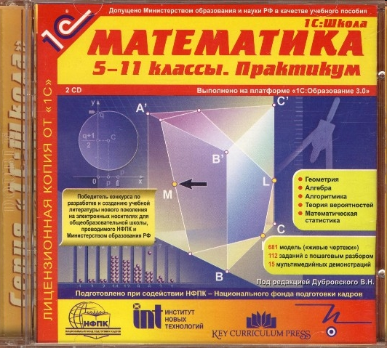
МЕТОД СЛЕДОВ
Суть метода: построение вспомогательной прямой, являющейся линией пересечения секущей плоскости с плоскостью грани фигуры.
Эту линию называют следом секущей плоскости.

Slide 13
Постройте сечение куба, проходящее
через точки P, М, К.
М
А
К
О
С
1. Прямая МК
В
Т
2. Прямая КР
Р
3. Прямая ОТ
МАВРС - сечение

Slide 14
Самостоятельная работа.
(с последующей проверкой)
1вариант
M
M
P
N
P
M
N
N
P
2 вариант
N
M
N
M
P
P
P
M
N

Slide 15
Решения варианта 1.
M
M
P
N
P
M
N
N
P
Решения варианта 2.
N
M
N
M
P
P
P
M
N

Slide 16
ЛИТЕРАТУРА
1. Электронное издание «1С: Школа. Математика, 5-11 кл. Практикум»
2. Электронное издание «Решебник по геометрии. Пособие для абитуриентов. Полный курс за 7-11 классы»
3. Атанасян Л.С. и др. Геометрия. Учебник для 10-11 классов общеобразовательных учреждений
Изображение с сайта: http://www.cdvseti.ru/id3700.html
Портреты математиков взяты с диска "Математика 5-11".
Изображение с сайта: http://www.thg.ru/education/20050714/images/arhimed_cut.jpg
Анимация с сайта: http://badbad-girl.narod.ru/zelenie.html

